Slide 1
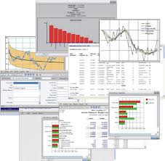
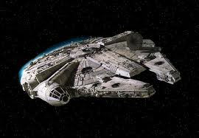
Exigences
?
Système

Slide 2
Modèles Fonctionnels et/ou
Comportementaux
Ground
Take Off
Landing
Flying
Exigences

Slide 3
Modèle Structurel
Engine
Flying Command
Brakes
Flaps
Exigences

Slide 4
Modèle de Performance
Data
Acquisition
Equations
Reactions
Exigences

Slide 5
Autres modèles
d’Analyse
Cost Model
Security Model
Business Model
…
Exigences

Slide 6
Modèles Fonctionnels et/ou
Comportementaux
Modèle Structurel
Autres modèles
d’Analyse
Autres modèles
d’Analyse
Ground
Take Off
Engine
Flying Command
Cost Model
Security Model
Cost Model
Security Model
Landing
Flying
Brakes
Flaps
Business Model
…
Business Model
…
Exigences
OK!
Système

